Slide 1
Tornádo v krabici
Vendula Růžičková
FJFI
Fyzikální seminář 2021
5. 11. 2021

Slide 2
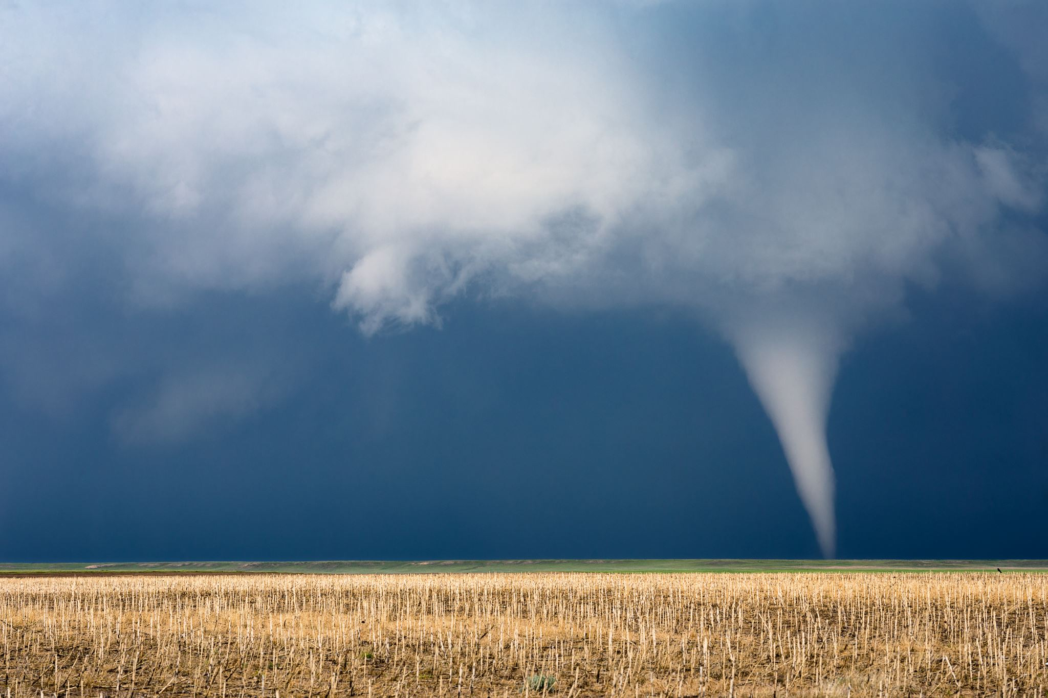
Obsah
Tornáda v přírodě
Představení a předvedení experimentu
Význam profesionálních simulátorů

Slide 3
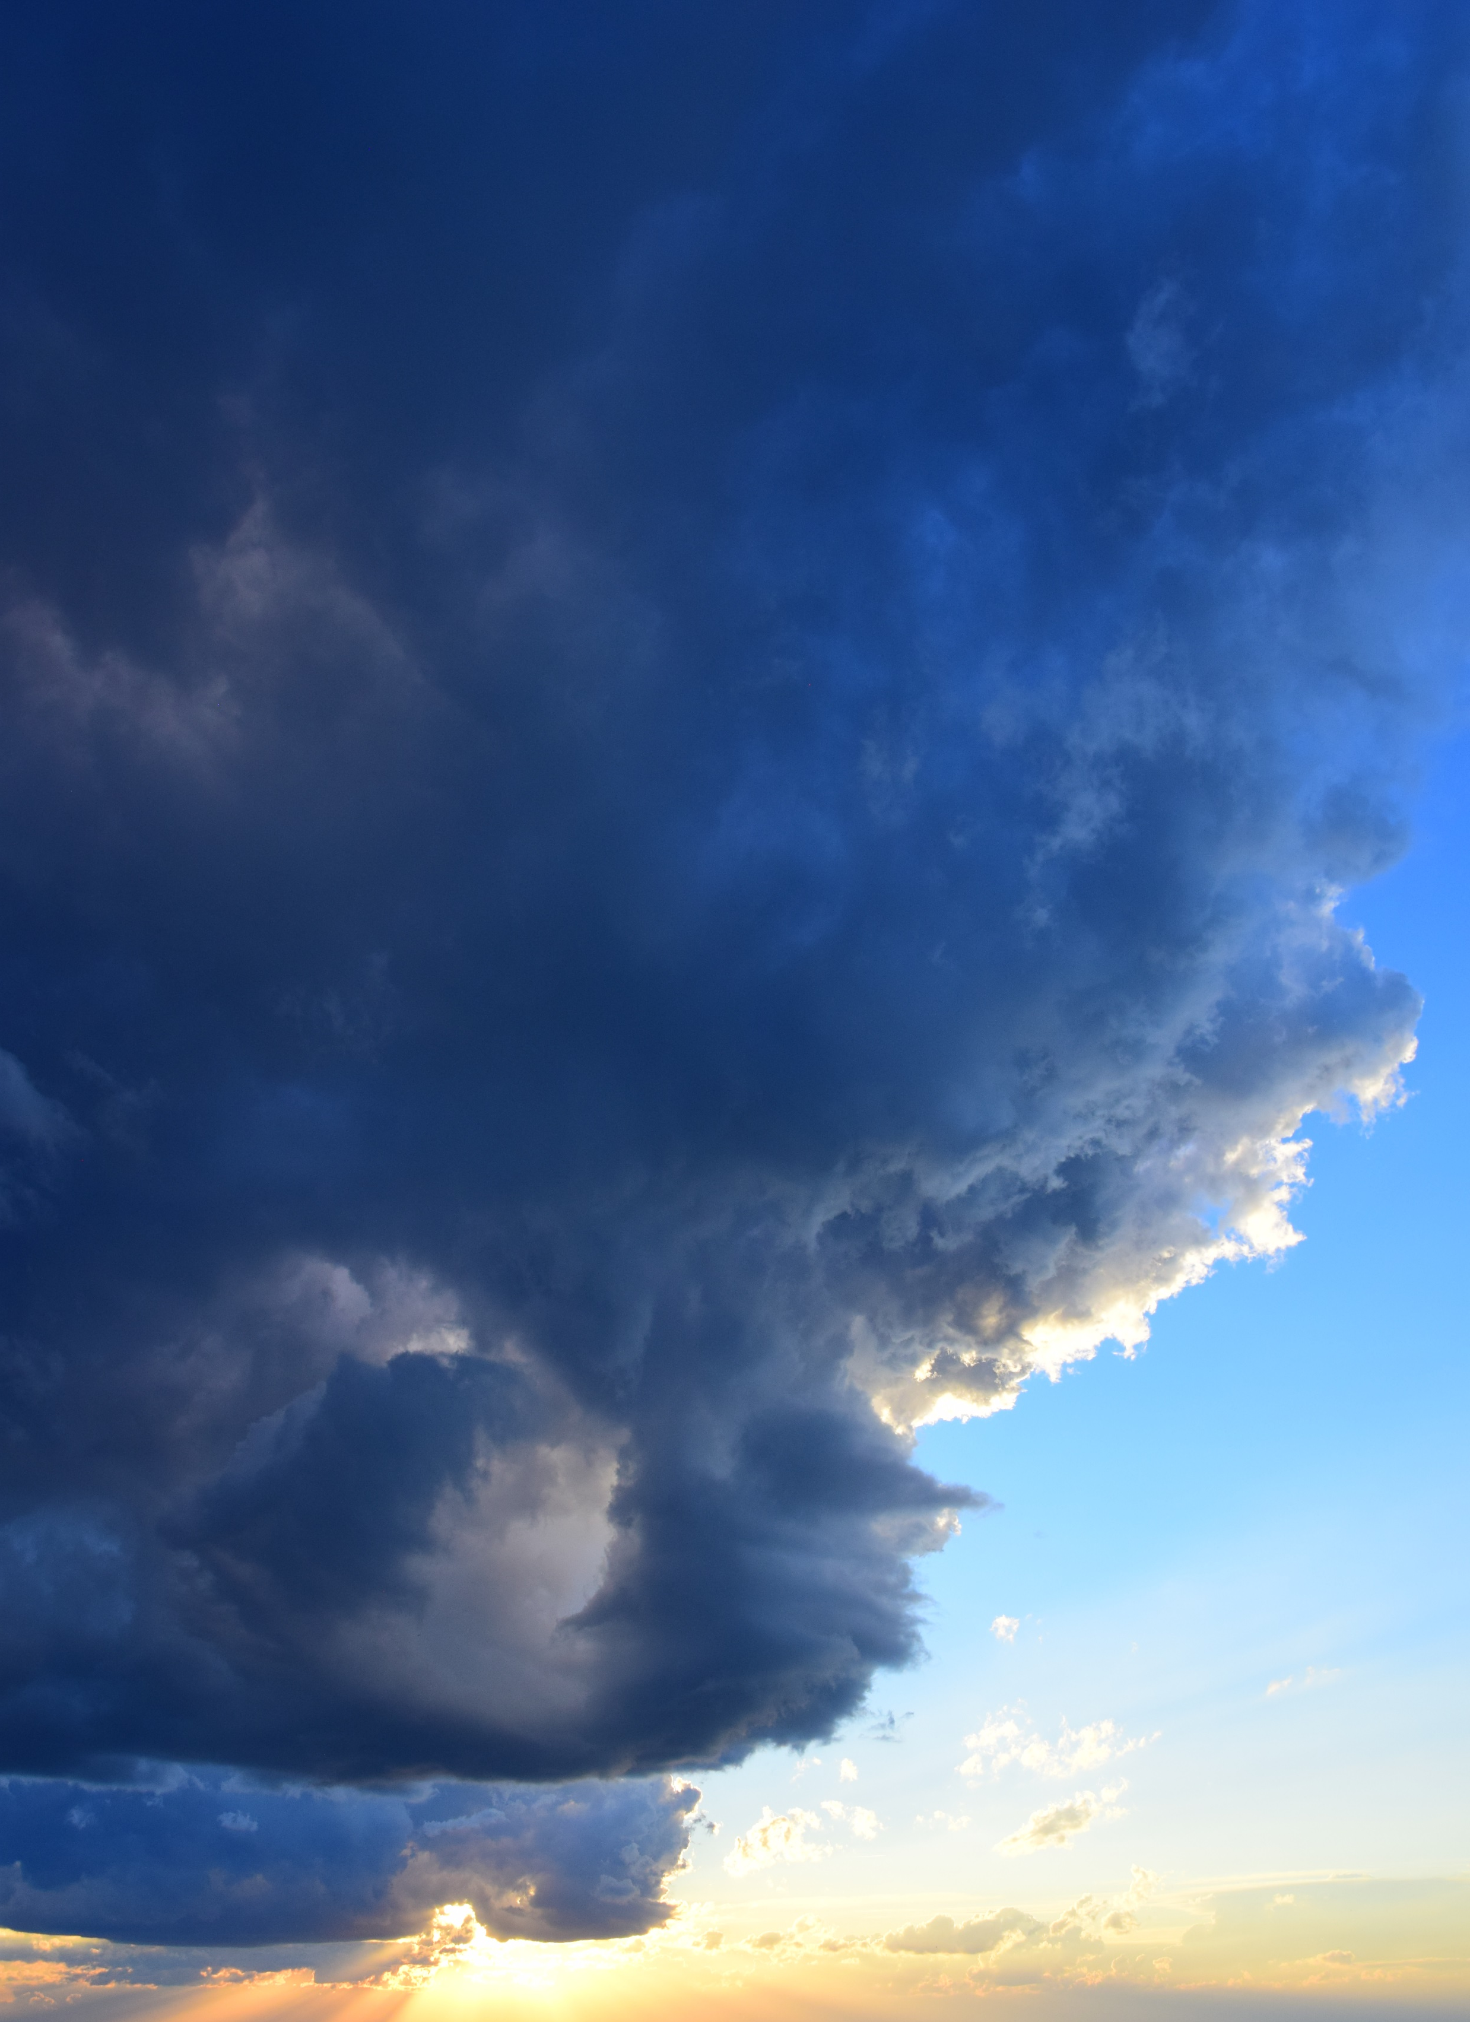
Vznik tornáda (mezocyklonální)
Konvektivní oblačnost (cumulonimbus)
Stoupavý proud teplého vzduchu
Bazén studeného vzduchu pod mrakem
Nárůst rychlosti větru s výškou
Mezocyklóna, supercela

Slide 4
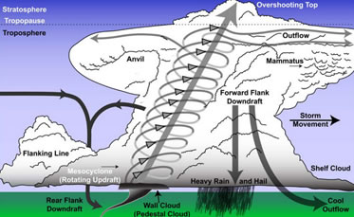

Slide 5
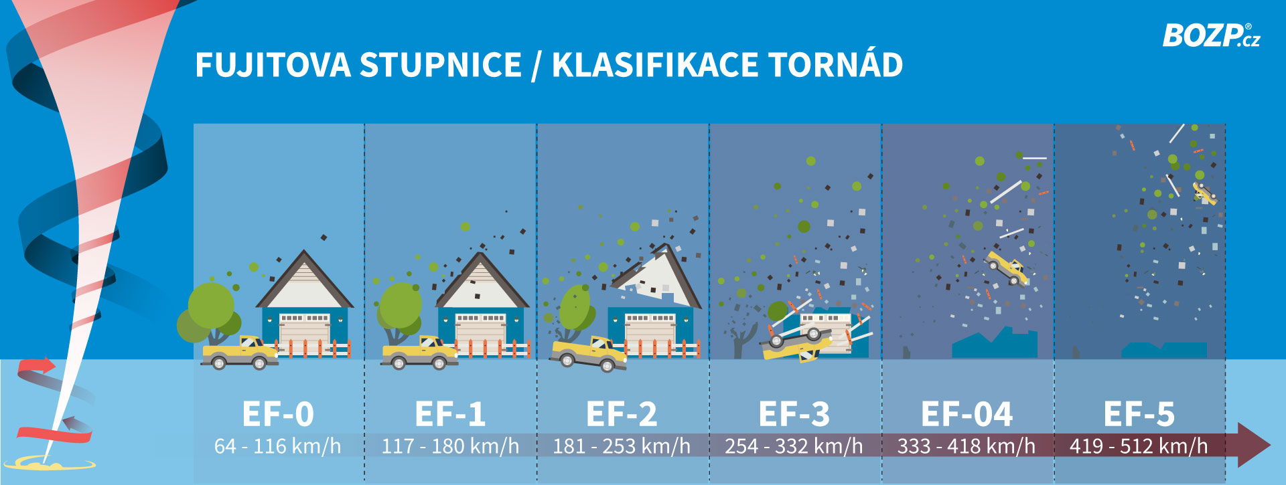
Intenzita tornáda

Slide 6
Představení aparatury a experimentu

Slide 7
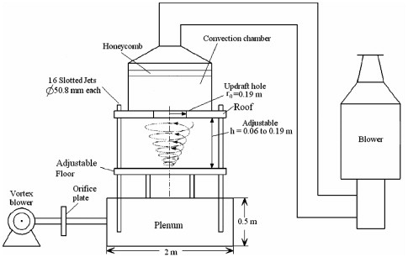
Profesionální simulátory
Texas Tech University vortex simulator II (TTU-VSII)

Slide 8
Závěr
Vizuálně zajímavý experiment
Nelze dojít k přesvědčivým výsledkům s primitivním simulátorem

Slide 9
Zdroje
ZACHAROV, Petr. Všechno, co jste chtěli vědět o tornádech: záznam webináře [online]. In: . 30. 9. 2021 [cit. 2021-11-01]. Dostupné z: https://www.ufa.cas.cz/category/videa/
MISHRA, Amit R., Darryl L. JAMES a Chris. W. LETCHFORD. Physical simulation of a single-celled tornado-like vortex, Part A: Flow field characterization. Journal of Wind Engineering and Industrial Aerodynamics [online]. 23 April 2008, 2008(96) [cit. 2021-11-04]. ISSN 0167-6105. Dostupné z: https://www.sciencedirect.com/science/article/pii/S0167610508000834?via%3Dihub
ČHMÚ, AMS-O.S. Definice a popis tornáda. Tornáda: ...a jevy příbuzné na území České republiky [online]. Český hydrometeorologický ústav a Amatérská meteorologická společnost - o.s. [cit. 2021-11-01]. Dostupné z: https://www.tornada-cz.cz/definice/
Chapter 13. Tornado In a Box (TIB) or Cyclone in a Box (CIB). In: Meteorology Activities for Grades 5-9 [online]. 2006, 2006 [cit. 2021-11-01]. Dostupné z: https://www.nasa.gov/centers/langley/pdf/245889main_MeteorologyTeacherRes-Ch13.r3.pdf

Slide 10
Zdroje obrázků
How Tornados Are Formed. Ground Zero Shelters, Co [online]. [cit. 2021-11-01]. Dostupné z: https://www.groundzeroshelters.com/assets/uploads/image/science-of-tornados.jpg
Co je tornádo? BOZP.cz [online]. 2021 [cit. 2021-11-01]. Dostupné z: https://www.bozp.cz/content/news/fujitova-stupnice-tornada.jpg
Texas Tech University vortex simulator II (TTU-VSII). ScienceDirect [online]. Journal of Wind Engineering and Industrial Aerodynamics, 2008, 23 April 2008 [cit. 2021-11-04]. Dostupné z: https://ars.els-cdn.com/content/image/1-s2.0-S0167610508000834-gr1.jpg

